Slide 1

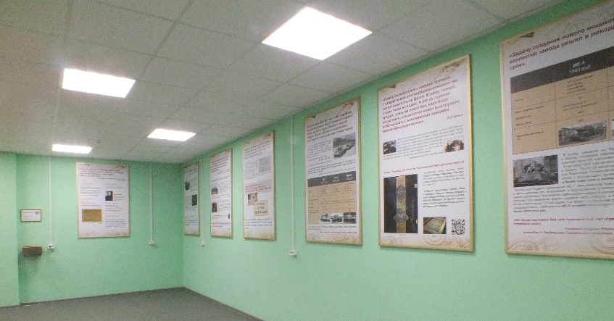
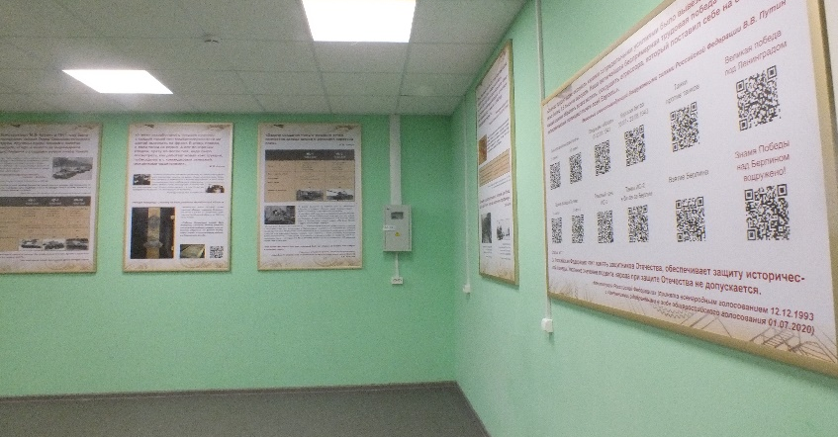
Северо-Западный ФО
г. Санкт-Петербург
Санкт-Петербургское государственное
бюджетное профессиональное
образовательное учреждение
«Академия машиностроения имени Ж.Я. Котина
Выставка, посвященная вкладу Ж.Я. Котина
в Великую Победу
Уникальность данного проекта состоит в том, что выставочные стенды размещены в новой профильной аудитории - лаборатории ремонта, эксплуатации, контроля и испытаний систем вооружения.
С одной стороны, в Академии нет свободных отдельных помещений, с другой, это даже и лучше, -
ведь в аудитории, где ежедневно проводятся занятия, будет царить постоянное информационное
и атмосферное воздействие на обучающихся и преподавателей имиджево-патриотической направленности.
Показательно, что Академия машиностроения имени Ж.Я. Котина – единственное учреждение
в Северо-Западном регионе России, где готовят специалистов среднего звена по специальности
«Специальные машины и устройства».
Данная специальность сохранилась с 1944 года – даты основания Ленинградского машиностроительного
техникума (ныне это -Ленинградский машиностроительный факультет Академии).
На тот момент она называлась «Конструирование, сборка и испытание спецмашин».
Также от Ленинградского машиностроительного техникума Академия унаследовала имя советского конструктора оборонной и гражданской техники, в том числе – одного из символов Победы – танка ИС-2, генерал-полковника инженерно-технической службы Ж.Я. Котина (1908-1979).
Символично и то, что Ленинградский машиностроительный факультет Академии занимает площади в зданиях, расположенных на территории знаменитого Кировского завода. Именно сюда в 1937 году пришел на работу в качестве главного конструктора СКБ-2 Ж.Я. Котин. С того момента и началась новая эпоха в развитии тяжелого танкостроения Советского Союза.
Сегодня в Академии работает дочь Ж.Я. Котина – Надежда Жозефовна – в должности помощника директора по науке. И если основную работу Н.Ж. Котина выполняет дистанционно, так как живет в Москве, то на все знаковые мероприятия она обязательно приезжает вместе со своими детьми и внуками – правнуками Ж.Я. Котина.
Данная экспозиция – это не только визуальный ряд информации, который можно использовать в качестве наглядного пособия во время лекционных и практических занятий как в рамках общегуманитарного и социально-экономического цикла, так и профессионального цикла всего образовательного процесса, а ещё и презентабельная «визитная карточка» Ленинградского машиностроительного факультета и Академии в целом, которая будет эмоционально воздействовать
на частых гостей – представителей правительства Санкт-Петербурга, Комитета по науке и высшей школе, администрации Кировского района Санкт-Петербурга, предприятий/организаций во время их визитов, также выпускников школ
на Дне открытых дверей – потенциальных будущих студентов Академии и гостей Академии из других регионов/городов/стран.

Slide 2


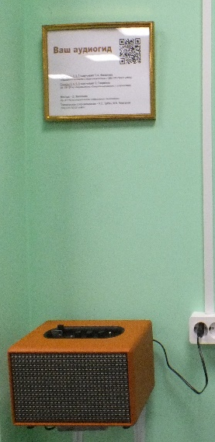
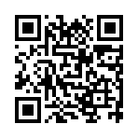
Выставка, посвященная вкладу Ж.Я. Котина
в Великую Победу
Идея создания выставки, посвященной вкладу Ж.Я. Котина в Великую Победу, принадлежит специалисту
по связям с общественностью и СМИ, руководителю клуба «Журналист» Т.А. Филатовой. Главной отправной точкой
к реализации проекта стал тот факт, что взрослые и молодежь в основной своей массе не знают кто такой Котин.
До объединения в Академию Ленинградский машиностроительный техникум им. Ж.Я. Котина находился на грани выживания, и вопросами пиара никто не занимался.
В 2018 году ситуация резко изменилась, и за три года существования Академия гордо заявляет о своем успешном развитии, поэтому целенаправленно восполняет и этот пробел.
В команде с руководителем работал обучающийся группы СМ 120 по специальности «Специальные машины
и устройства» Е. Гаврилов. Три месяца ушло на поиски информации. В Интернете по данной теме нашлось около 10 фото по теме и рерайты одних и тех же сведений, причем не всегда точные. Обратились за помощью и к двум изданиям, которые удалось найти – это редкая сегодня книга «Конструктор боевых машин» авторского коллектива под редакцией Н.С. Попова (1988 год издания, 382 с., тираж 100 000 экз.) и еще более редкая книга «Танкоград: секреты русского тыла 1917-1953» шведского ученого Л. Самуэльсона (2010 год издания, тираж 2000 экз.,
в библиотеках Санкт-Петербурга значатся всего два экземпляра). Но на 375 страницах этой книги всего 7 абзацев
с упоминанием Котина.
Неоценимую консультационную помощь оказала Н.Ж. Котина.
Поисковый процесс завершился выборкой нужного материала и выяснением его достоверности по дополнительным источникам информации.
Когда рабочий вариант был готов, предстоял следующий месячный этап работы – лаконичное изложение для стендов и расширенная информация для голосового сопровождения стендов. Здесь к команде подключился обучающийся группы АТ 119 по специальности «Аддитивные технологии» Д. Желонкин, который поддержал очередную идею руководителя о том, чтобы создать аудиогид с музыкальным тематическим фоном, предполагающий особо тщательный подбор музыкальных фрагментов с точечным попаданием в смысл текста. В результате всё получилось и по QR-коду любой желающий в удобное для него время может посмотреть стенды с «собственным гидом» - озвучкой через смартфон или на всю аудиторию через портативный аудиопроигрыватель посредством связи Bluetooth, или просто с аудиопроигрывателя. Последние варианты очень удобны для групповых экскурсий, чтобы каждому был слышен и понятен сопроводительный текст. Озвучивали выставку Т.А. Филатова и Е. Гаврилов. Монтаж – Д. Желонкин.
…Кстати, благодаря этой работе удалось обнаружить объявление о первом наборе в Ленинградский машиностроительный техникум, датированное 1944 годом. На сегодня это единственный официальный
документ, содержащий подобные сведения именно года основания.
А важные даты, обозначенные на первом стенде, сообщают не только о создании двух образовательных
учреждений, а и об имени Ж.Я. Котина, который заслуживает увековечивания светлой памяти о нём
ещё многими-многими поколениями…

Slide 3





Выставка, посвященная вкладу Ж.Я. Котина
в Великую Победу
Далее специально «первой красной строкой» выносится цитата директора
Музея трудовой и боевой славы Челябинского тракторного завода Н.А. Дида
о «недооценности в массовом сознании танков КВ и ИС-2, об оценке вклада Ж.Я. Котина в победу».
Это является прямым доказательством того, что по данной теме существует определенный информационный голод, причем практически во всех направлениях – учебниках по истории, специализированных книжных изданиях, альманахах, художественных книгах, документальных и художественных фильмах…
Здесь продолжается рассказ о Жозефе Яковлевиче как о «новом начальнике СКБ-2 Кировского завода» и дается небольшой экскурс в его студенческие годы, так как современная молодежь должна знать, на каких ориентирах строились годы учебы таких людей, которые смогли стать историческими личностями.
Например, Жозеф Яковлевич, помимо отличной учебы в Военно-технической академии имени Дзержинского и активной комсомольской работы, успевал заниматься научно-исследовательской деятельностью, много времени проводил в лабораториях, экспериментальных мастерских и академической библиотеке, а также слушал выступления Кирова, Ворошилова, Блюхера, Тухачевского.
Всё это помогло ему войти в круг сложных проблем, связанных с конструированием
и боевым использованием танков.

Slide 4





Выставка, посвященная вкладу Ж.Я. Котина
в Великую Победу
Данный стенд интересен тем, что здесь даны единственные
в своем роде фотографии первого опытного образца танка КВ
и танка КВ-1 старшего лейтенанта З. Колобанова, ставшего знаменитым после боя близ станции Войсковицы в Гатчинском районе Ленинградской области 19 августа 1941 года. На начало Великой Отечественной войны такие сводки были особенно ценны и для поднятия духа всего советского народа, и для танкистов, конструкторов, заводчан, которые до этого
не сталкивались с такими машинами и с таким грозным врагом.
Здесь же - эпичная медаль имени Колобанова из культовой игры World of Tanks. Теперь студенты Академии играют
в КВ – суперпопулярный танк игрового сообщества всего мира – с особым чувством сопричастности к его создателю.
При подготовке общей текстовой информации было уделено внимание и мнению экспертов Европы и Запада о вооружении Красной армии, чтобы создать объективное мнение о советских тяжелых танках.

Slide 5




Выставка, посвященная вкладу Ж.Я. Котина
в Великую Победу
Просмотр этого стенда в сопровождении аудиогида
с поддержкой реального звукового фона авианалета
на блокадный Ленинград, взятого из документального фильма, создает атмосферу присутствия в напряженной и неизвестной для советского народа обстановке голодного и холодного осажденного города…
Информация о листовке «За голову Котина – 100 марок!» получена от Н.Ж. Котиной. В открытых источниках подобной информации нет, но зато благодаря Интернету удалось узнать чему тогда равнялась эта сумма.

Slide 6





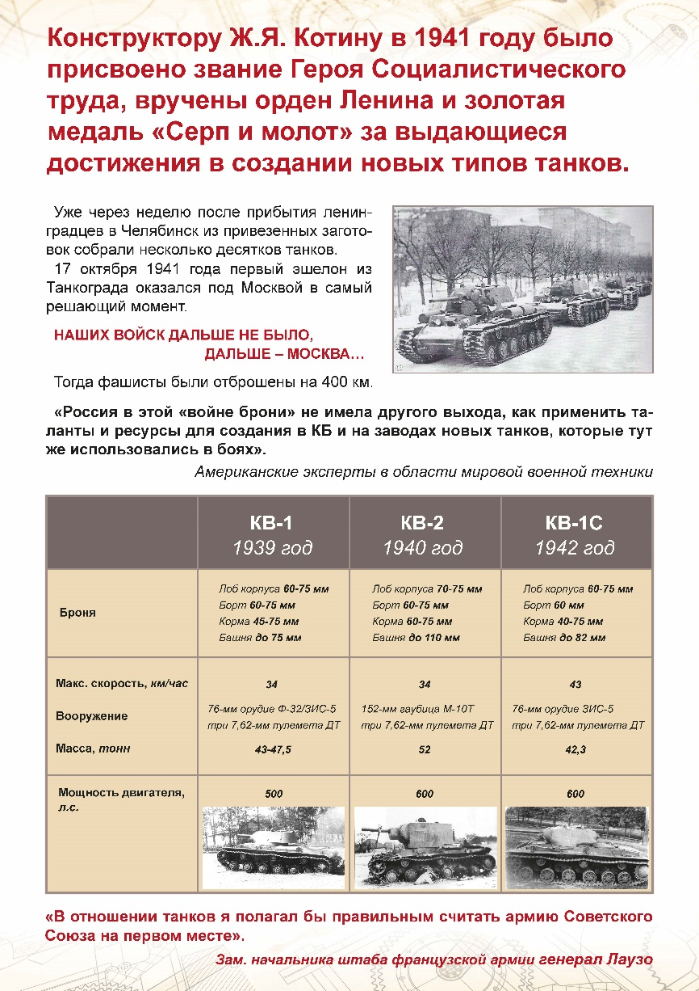
Выставка, посвященная вкладу Ж.Я. Котина
в Великую Победу
Данная информация сообщает о правительственной оценке вклада Ж.Я. Котина в отечественное танкостроение
и показывает поэтапное развитие тяжелых танков,
которые прямо с заводов отправлялись на фронт
и оказывались на передовой в самый решающий момент.
В расширяющем звуковом сопровождении - малоизвестный факт о том, как во время рабочей встречи Сталина, Зальцмана и Котина в Москве, Сталин спросил:
«А почему конструктор у нас в звании полковника?!
Пора присвоить ему генеральское звание».
И 6 января 1942 года, в свои 33 года, Ж.Я. Котин стал самым молодым генералом Красной армии того времени!
Полезен своей содержательностью и голосовой рассказ о решительной борьбе за весовую дисциплину, о проблеме
с надежностью коробок перемены передач, укреплении отдела технического контроля квалифицированными кадрами…

Slide 7





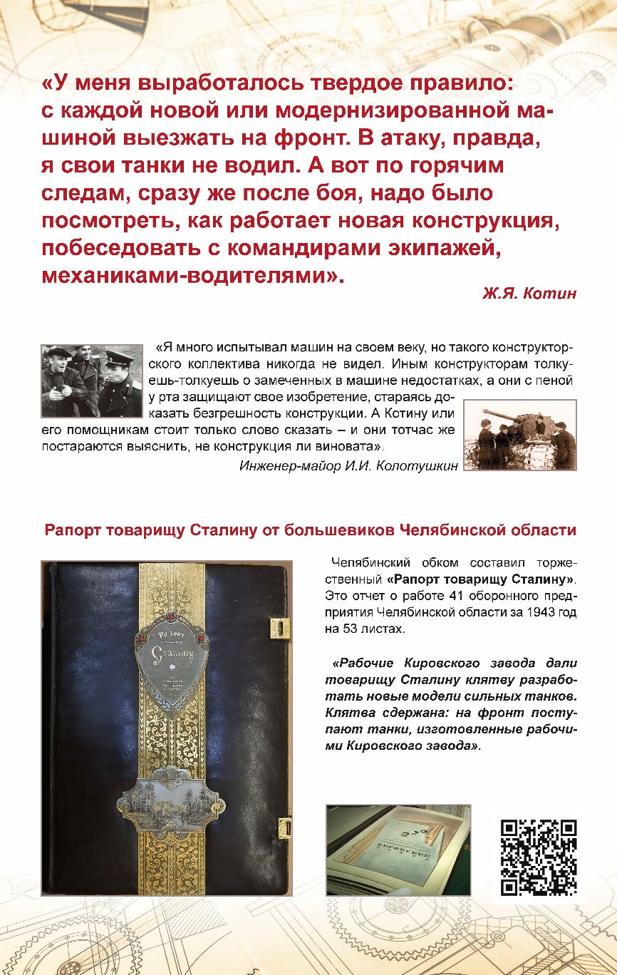
Выставка, посвященная вкладу Ж.Я. Котина
в Великую Победу
В редких упоминаниях о взаимоотношениях Котина с командирами экипажей, механиками-водителями, конструкторами и рабочими завода, чувствуется неравнодушное отношение главного конструктора к машинам и человеческое отношение к людям, что подтверждается и воспоминаниями Н.Ж. Котиной:
«Отец никогда не позволял себе грубо разговаривать с подчиненными,
так как они не могли ему ответить тем же. Он внимательно выслушивал
все замечания танкистов, также принимал каждое пожелание
производственников…»
Откровением для руководителя и студентов стал «Рапорт товарищу Сталину
от большевиков Челябинской области», ссылка на который вышла при очередном запросе по ключевому слову «Танкоград» в поисковике Яндекса.
Интересен и сюжет (QR-код) об этом издании, весом в 35 кг. Рапорт был изготовлен всего в двух экземплярах. Футляр на Рапорт сделан из пуленепробиваемого оргстекла, которое в военное время изготавливали на челябинском заводе К-4
для самолетов.
Труд не менее сотни авторов с отчетами о работе более 40 оборонных предприятий Челябинской области на 53 листах не содержал ни одной конкретной цифры, - условия военного времени требовали режима секретности.
До 1991 года Рапорт хранился отдельно и считался секретным.
Главная ценность раритета не в его масштабе, а в том, что Рапорт –
это необыкновенный исторический документ, воплотивший черты того времени: любовь к родной стране и веру в победу.

Slide 8





Выставка, посвященная вкладу Ж.Я. Котина
в Великую Победу
…В начале апреля 1943 года были получены достоверные данные
о броневой защите немецкого тяжелого танка «Тигр».
И уже 15 апреля вышло постановление Государственного комитета обороны СССР о создании «мощных танковых пушек».
Задачу создания нового танка коллектив Челябинского Кировского завода решил в рекордно короткий срок.
Неожиданной для авторов проекта и для Надежды Жозефовны стала достоверная информация о том, что «война была еще на середине,
а в Танкограде уже думали о Победе».
Было сделано две модификации танка ИС. Огневая сила ИС-2
по сравнению с КВ выросла более чем в пять раз.
Врагу тогда так и не удалось создать ничего равноценного.
Вся эта работа проходила под постоянным вниманием Сталина.
При осмотре новых тяжелых танков и артсамоходов, прибывших в Кремль, Сталин впервые залез на танк…
После успешных испытаний «Объекта 240» поступило распоряжение
о немедленном запуске его в серийное производство.
…Но во время освобождения городов Европы и участия в Берлинской операции разрывами снарядов и обломками зданий часто срывало и деформировало противокумулятивные экраны наших танков.
О том, какие страшные последствия это вызывало предлагаем послушать
по QR- коду (слайд № 2, с 25:10).

Slide 9






Выставка, посвященная вкладу Ж.Я. Котина
в Великую Победу
Финальная точка начинается с самого настоящего исторического боя кремлевских курантов – звуковой дорожки документального фильма об историческом Параде Победы 24 июня 1945 года на Красной площади в Москве.
В параде техники участвовали лучшие танки Великой Отечественной войны – Т-34 и ИС. Пожалуй, мало кто знает, что ради того, чтобы выделить танкистов на этом параде пошли на нарушение устава (подробности у аудиогида).
В голосовом сопровождении приводится цитата
из обращения Президента России В.В. Путина о том,
что «нельзя забывать этот сильный парад. Историческая память – залог достойного будущего».
И в продолжении темы парадов – информация о менее заметном и практически забытом союзническом параде
7 сентября 1945 года в Берлине. Тогда танки ИС-3
со своим «щучим носом», созданным котинскими конструкторами, произвели неизгладимое впечатление
на союзников.

Slide 10



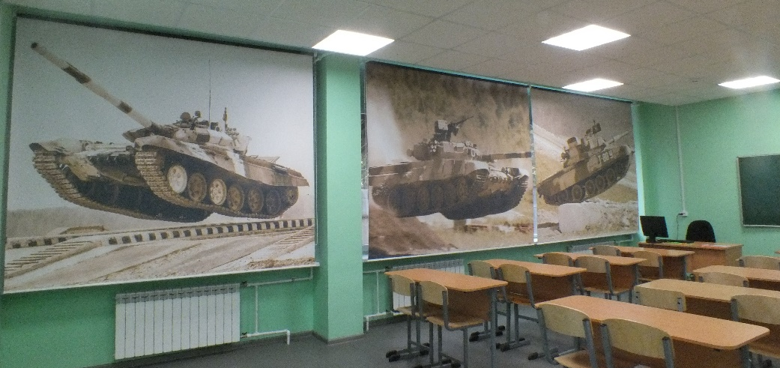
Выставка, посвященная вкладу Ж.Я. Котина
в Великую Победу
Логично-патриотичное и креативное завершение выставки –
фотожалюзи с изображением современных российских танков – Т-72, Т-90 и Т-80 (так как площади стен закончились, решили использовать оконные проемы).
В Российской Федерации уже имеется научно-исследовательский
и производственный потенциал для создания основного боевого танка нового поколения. От существующих моделей его отличает повышенная живучесть за счет средств ПВО и защиты верхней полусферы, а также управление с помощью голосовых команд.
Современная Россия уверенно продолжает важную патриотическую традицию, которая включает в себя
и убедительное идеологическое воздействие:
оборона нашей страны - самая надежная в мире!

Slide 11





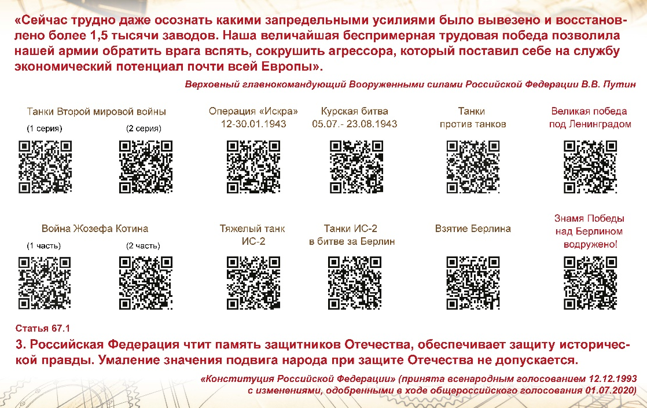
Выставка, посвященная вкладу Ж.Я. Котина
в Великую Победу
…А в истории Великой Отечественной войны, в славной истории побед Красной армии навсегда останется имя создателя тяжелых танков прорыва – Ж.Я. Котина.
И Академия машиностроения с особой гордостью и высокой долей ответственности несёт имя этого легендарного советского конструктора!
На последнем стенде - QR-коды редких знаковых фильмов, которые раскрывают тему значимости личности конструктора Котина и его вклад
в Великую Победу.

Slide 12




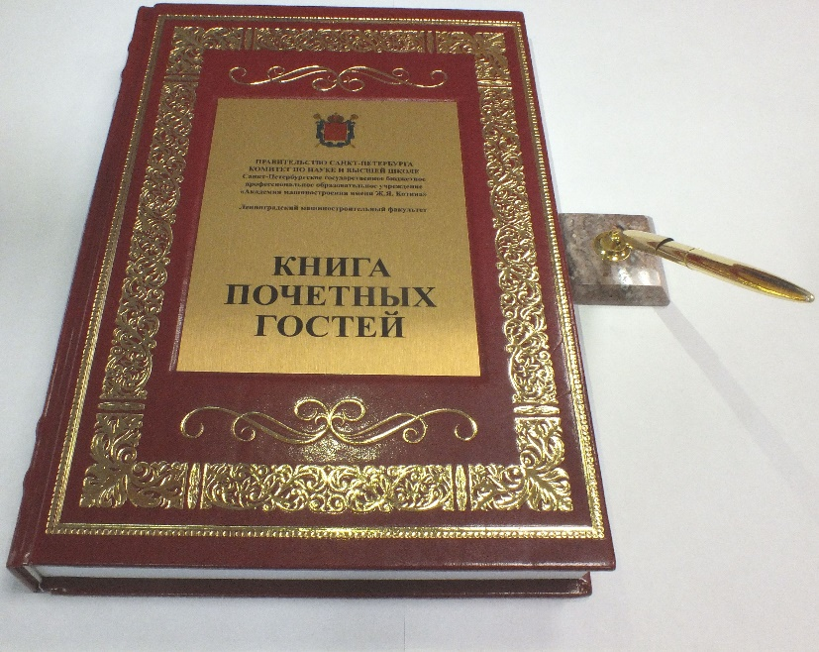
Выставка, посвященная вкладу Ж.Я. Котина
в Великую Победу
Обязательным «экспонатом» выставки станет «Книга почетных гостей», где право первого обращения будет предоставлено дочери Ж.Я. Котина – Надежде Жозефовне на торжественном открытии выставки, которое планируется в ближайшие дни.
Такая «летопись впечатлений» об увиденном и услышанном здесь
от самых разных людей – представителей власти, бизнеса, ветеранов, студентов и школьников, гостей Санкт-Петербурга и России, будет оценкой созданного и показателем того, что посетители эмоционально и информационно зарядились, а значит надолго запомнили имя советского конструктора Ж.Я. Котина и его тяжелые танки прорыва, танки ПОБЕДЫ…
…С нового года данная лаборатория будет оснащаться соответствующим современным оборудованием, которое создаст особый контраст историческому отсылу этого стендового линейного оформления.

Slide 13






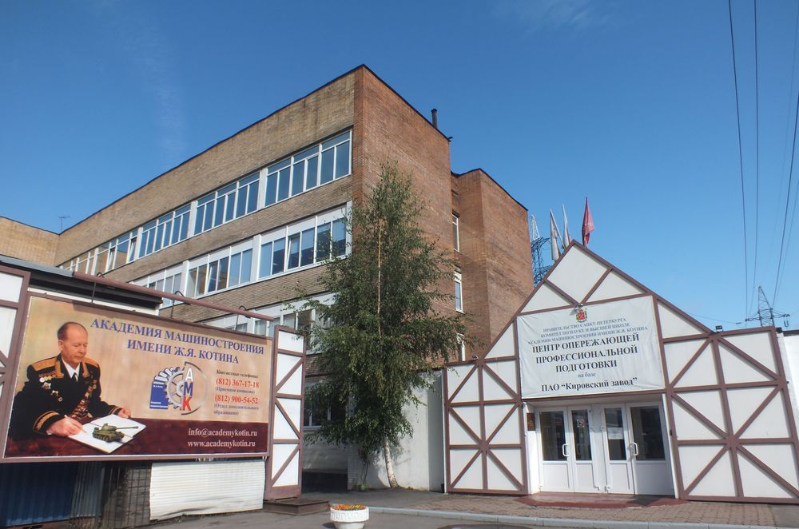
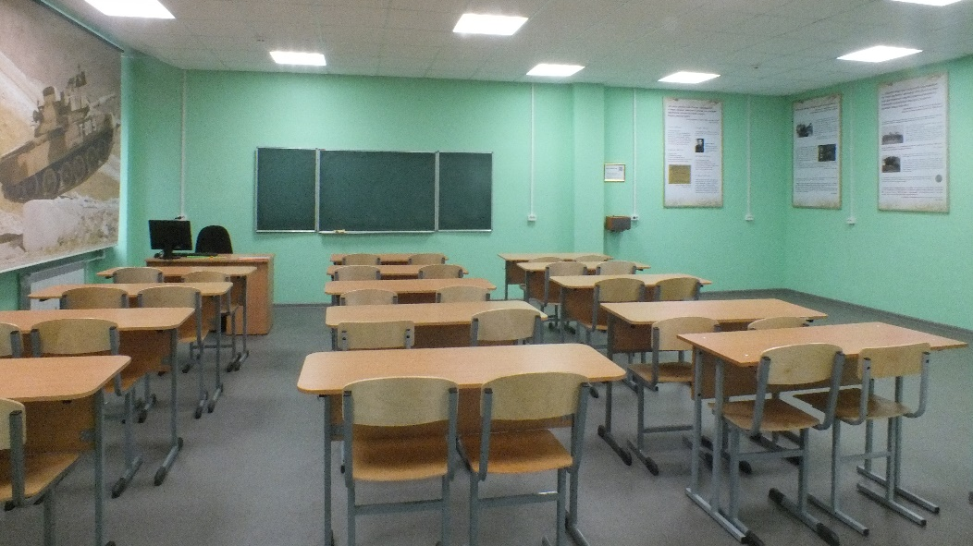
Выставка, посвященная вкладу Ж.Я. Котина
в Великую Победу
ПРИГЛАШАЕМ ВСЕХ В ГОСТИ!
г. Санкт-Петербург, проспект Стачек, д. 47, литера Ц
Ленинградский машиностроительный факультет
Академии машиностроения имени Ж.Я. Котина
(аудитория № 105)
8 (812) 302-60-40
lf-sec@academykotin.ru
https://academykotin.ru/

